Slide 1
数据结构与算法分析
Data Structures and Algorithm Analysis
朱 江
13762240396
zhujiang2526@xtu.edu.cn

Slide 2
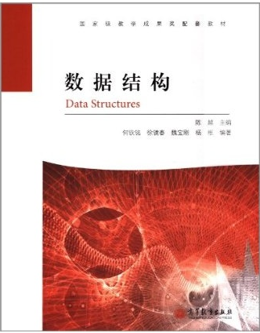
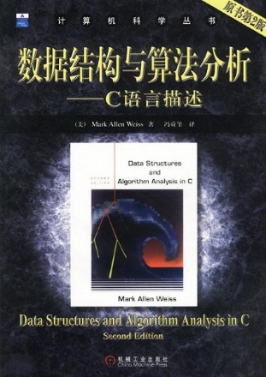
教材及参考文献
教材
  数据结构与算法分析：C语言描述（原书第2版），Mark Allen Weiss著，冯舜玺译，机械工业出版社
参考文献
  《数据结构》，陈越、何钦铭、徐镜春、魏宝刚、杨枨 编著，高等教育出版社

Slide 3
地位：是计算机及相关专业的一门专业基础课。
研究内容：
在计算机中如何有效地表示数据
如何合理地组织数据和处理数据
算法设计和算法性能分析技术

Slide 4
要求：
对计算机的组成有基本的了解
程序设计方法
C语言
对涉及离散数学的知识，如表、树、图、集合等，有初步的了解。
作用：
为软件开发和程序设计提供了必要的技能训练
为后续的专业课程，如数据库系统、操作系统、编译原理等，打下良好的知识基础

Slide 5
计算机是一门研究用计算机进行信息表示和处理的科学。这里面涉及到两个问题：
  信息的表示——数据结构
  信息的处理——算法
  Algorithm+Data Structures=Programs
  Algorithm: 求解问题的策略
  Data Structures: 问题的数学模型
  Programs: 为计算机处理问题编制的一组指令

Slide 6
而信息的表示和组织（DS）又直接关系到处理信息的程序的效率。随着计算机的普及，信息量的增加，信息范围的拓宽，使许多系统程序和应用程序的规模很大，结构又相当复杂。因此，为了编写出一个“好”的程序，必须分析待处理的对象的特征及各对象之间存在的关系，这就是“数据结构”所要研究的问题。

Slide 7
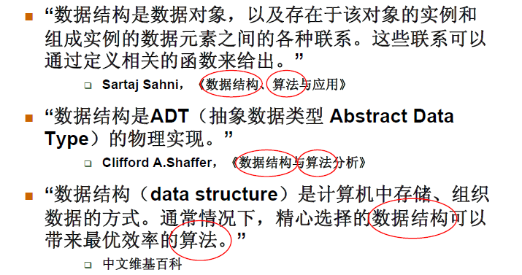
数据结构的官方统一定义—没有...

Slide 8

[例1.1] 如何在书架上摆放图书？

Slide 9

[例1.1] 如何在书架上摆放图书？

Slide 10
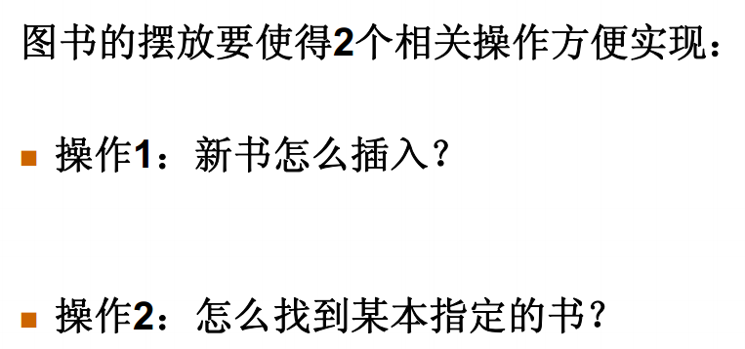
[例1.1] 如何在书架上摆放图书？

Slide 11
【分析】
[方法1] 随便放——任何时候有新书进来，哪里有空就把书插到哪里。
查找效率极低！
[方法2] 按照书名的拼音字母顺序排放。
有时插入新书很困难！
[方法3] 把书架划分成几块区域，每块区域指定摆放某种类别的图书；在每种类别内，按照书名的拼音字母顺序排放。
可能造成空间的浪费！

Slide 12
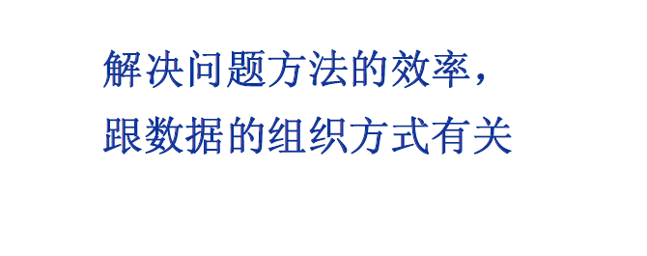

Slide 13
  [例1.2] 写程序实现一个函数PrintN，使得传入一个正整数为N的参数后，能顺序打印从1到N的全部正整数。
循环实现 递归实现
void PrintN ( int N )
{ int i;
for ( i=1; i<=N; i++ )
printf(“%d\n”, i );
return;
}
void PrintN ( int N )
{ if ( !N ) return;
PrintN( N – 1 );
printf(“%d\n”, N );
return;
}

Slide 14
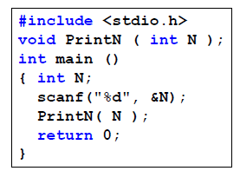
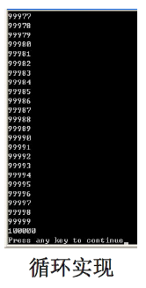
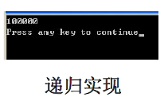
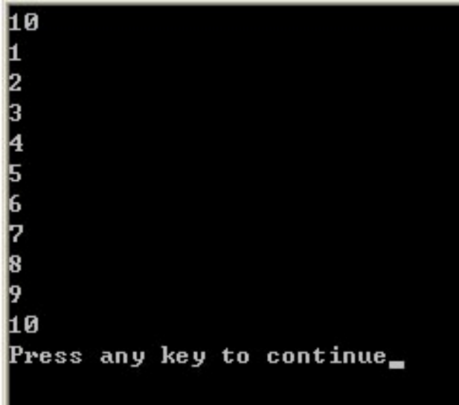

令N = 100, 1000, 10000, 100000, ……

Slide 15
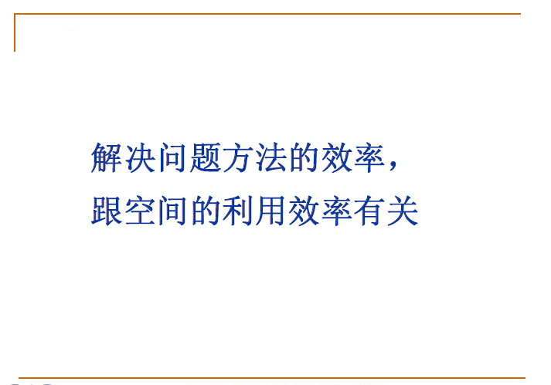

Slide 16
[例1.3] 多项式的标准表达式可以写为：
f(x) = a₀ + a₁x + a₂x² +…+ a_{n}x^{n}
现给定一个多项式的阶数 n，并将全体系数存放在数组 a[ ]里。请写程序计算这个多项式在给定点 x 处的值。
[方法1] 计算多项式函数值的直接法
[方法2] 秦九韶法
f(x) = a₀ + x (a₁+ x (a₂ +… + x (a_{n}) …)
double f( int n, double a[], double x )
{ /* 计算阶数为n，系数为a[0]...a[n]的多项式在x点的值 */
int i;
double p = a[n];
for (i=n; i>0; i--)
p = a[i-1] + x*p;
return p;
}
double f( int n, double a[], double x )
{ /* 计算阶数为n，系数为a[0]...a[n]的多项式在x点的值 */
int i;
double p = a[0];
for ( i=1; i<=n; i++ )
p += a[i]*pow(x, i);
return p;
}

Slide 17
代码1.6 测试函数function()的运行时间
#include <stdio.h>
#include <time.h>
clock_t start, stop; /* clock_t是clock()函数返回的变量类型 */
double duration; /* 记录被测函数运行时间，以秒为单位 */
int main ()
{ /* 不在测试范围内的准备工作写在clock()调用之前*/
start = clock(); /* 开始计时 */
function(); /* 把被测函数加在这里 */
stop = clock(); /* 停止计时 */
duration = ((double)(stop - start))/CLK_TCK;/* 计算运行时间 */
/* 其他不在测试范围的处理写在后面，例如输出duration的值 */
return 0;
}
5/25

Slide 18

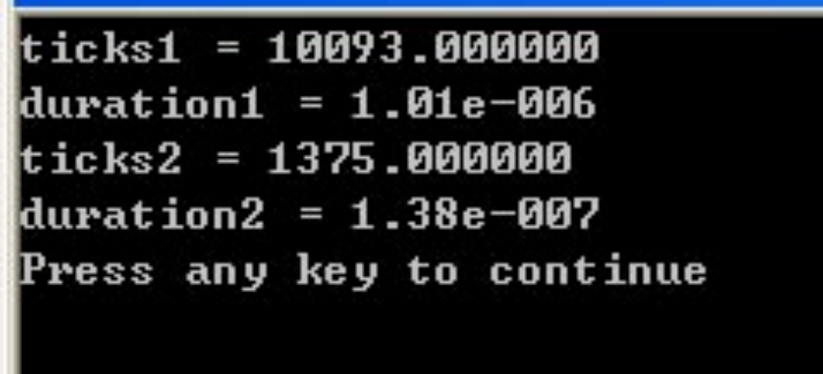

例：计算给定多项式 在给定点x = 1.1 处的值f(1.1)。
让被测函数重复运行充分多次，使得测出的总的时钟打点间隔充分长，最后计算被测函数平均每次运行的时间
秦九韶算法的计算速度明显比
直接法快了一个数量级！
为什么会这样？
直接法
秦九韶法

Slide 19
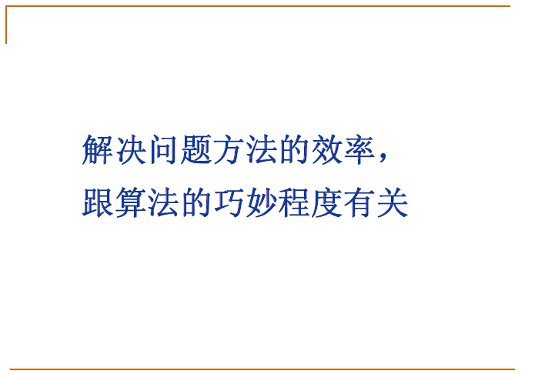

Slide 20
  即使解决一个非常简单的问题，往往也有多种方法，且不同方法之间的效率可能相差甚远。
  解决问题方法的效率
    跟数据的组织方式有关（如例1.1）
    跟空间的利用效率有关（如例1.2）
    跟算法的巧妙程度有关（如例1.3）
6/25

Slide 21
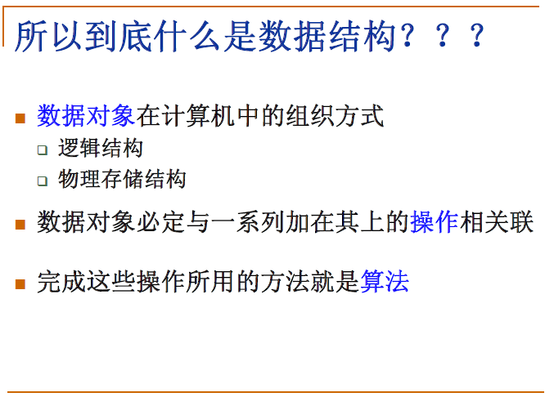

Slide 22
术语定义
❖ 数据对象： 计算机要处理的事物，如例1.1中“图书” 。
❖ 操作：处理事物的动作集合，如例1.1中的“查找”和“插入”，例1.2的函数“求值”等。
❖ 算法： 操作的实现方法，如例1.1的按字母序排放的“查找”和“插入”、例1.2的“直接法”和例1.3的“秦九韶法”等。
通常一个算法用一个函数来实现。
❖ 逻辑结构：数据对象的逻辑组织关系。分为“线性”、“树”和“图”。例1.1中按方法1来处理，就是把图书集看成是线性的结构；按方法3来处理，就是把图书集看成是树形的结构。
❖ 物理结构：数据对象信息在计算机内存中的存储组织关系。一般分为“顺序存储”和“链式存储”。

Slide 23
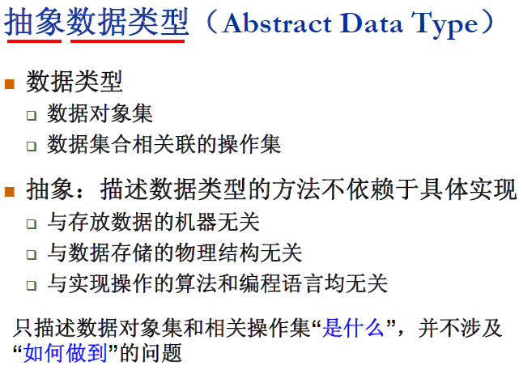

Slide 24
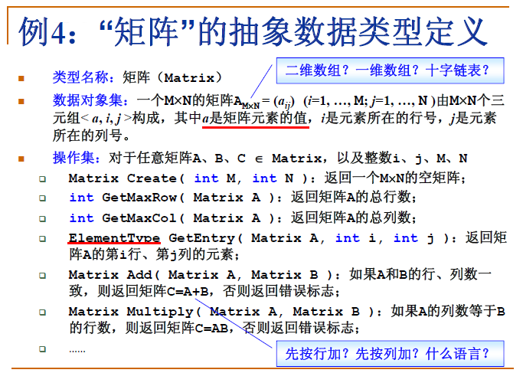

Slide 25
数据结构课程的体系结构
解决实际问题
（应用层）
逻辑结构
基本运算
的定义
（概念层/抽象层）
存储结构
（实现层）
基本运算的实现

Slide 26
贯穿本书的一个例子：
Selection problem（选择问题）
  Suppose you have a group of N numbers and would like to determine the kth largest.

Slide 27
Review
Algorithm+Data Structures=Programs
解决问题方法的效率
  跟数据的组织方式有关（如例1.1）
  跟空间的利用效率有关（如例1.2）
  跟算法的巧妙程度有关（如例1.3）
数据结构——数据对象及定义其上的操作
算法——实现操作的方法
  选择问题

Slide 28
Preview
数学知识复习
  指数、对数、级数、模运算
  证明方法
关于递归

Slide 29
数学知识复习
指数
X^{A}X^{B}=X^{A+B}
X^{A}/X^{B}=X^{A-B}
(X^{A})^{B}=X^{AB}
X^{N}+X^{N}=2X^{N}≠X^{2N}
2^{N}+2^{N}=2^{N+1}

Slide 30
数学知识复习
对数
  定义1.1 X^{A}=B当且仅当log_{x}B=A。
  定理：
    log_{A}B=log_{C}B/log_{C}A; A,B,C>0,A≠1
    logAB=logA+logB; A,B>0
    logA/B=logA-logB
    Log(A^{B})=BlogA
    logX<X对所有X>0成立
    Log1=0,log2=1,log1024=10,log1048576=20

Slide 31
数学知识复习
级数
  几何级数
  ∑2^{i}=2^{N+1}-1
  ∑A^{i}=(A^{N+1}-1)/(A-1)
  算术级数
  ∑i=N(N+1)/2≈N²/2
  ∑i²=N(N+1)(2N+1)/6≈N³/3
  ∑i^{k}=N^{k+1}/|k+1| k≠1

Slide 32
数学知识复习
  k=1时 H_{N}=∑1/i≈log_{e}N
  欧拉常数(Euler’s constant):上式中误差趋向于γ≈0.57721566，称为欧拉常数。
  一般的代数运算
    ∑f(N)=Nf(N)
    N N n₀-1
    ∑f(i)= ∑f(i) - ∑f(i)
    i=n₀ i=1 i=1

Slide 33
数学知识复习
模运算
  A≡B(mod N)
  若A≡B(mod N)，则A+C≡B+C(mod N)，以及AD≡BD(mod N)

Slide 34
数学知识复习
证明方法
  归纳法
    第一步：证明基准情形(base cases)
    接着进行归纳假设(inductive hypothesis)
    然后使用假设证明定理对下一个值也成立
    定理得证
    例1：证明斐波拉契数F_{i}<(5/3)^{I}
    例2：证明算术级数∑i²=N(N+1)(2N+1)/6

Slide 35
数学知识复习
  通过反例证明
    公式F_{k}<=k²不成立
  反证法证明
    证明存在无穷多个素数

Slide 36
关于递归(Recursion)
递归的概念
在程序设计方法学中的定义：一个程序直接和间接调用自己，则这个程序称为递归的，这种调用称为递归。
需要使用到的递归方法通常有以下三种情况：

Slide 37
1. 定义是递归的
如阶乘函数的递归程序：
long Factorial(long n)
{
if (n==0) return 1; /* 判断递归结束的条件 */
else return n*Factorial(n-1); /* 递归，过程中调用自己 */
}
又如Fibonnacci序列的递归程序：
long fib(long n)
{
if (n<=1) return n;
else return fib(n-2)+fib(n-1);
}

Slide 38
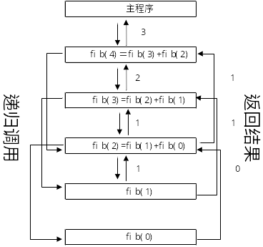
这两个程序演示了最简单的递归调用。当执行fib(4)时，将会有如图所示的过程。

Slide 39
这两个程序虽然简单，却显示了使用递归过程的一般规则：
（1）要解决的问题需要使用到解法相同的同类子问题的答案
（2）问题应该能向简单的方向分解
（3）问题最终能分解成能直接解决的子问题
（4）递归过程与原问题递归的定义相一致。

Slide 40

2. 数据结构是递归的
某些数据结构就是递归的。单链表的整个结构就是一个递归结构，如图
单链表的递归结构可如下定义：
（1）一个由数据项和指针项组成的数据结构。
（2）其指针为NULL，或指向一个单链表。

Slide 41
继续考虑单链表
删除非空单链表中最后一个结点，可以利用递归形式：
int delLast(ListNode *f)
{
if (f->link==NULL){ /* 判断是否末结点 */
delete(f);
return 0;} /* 末结点返回0 */
else if (delLest(f->link)==0) /* 递归调用 dele */
f->link=NULL; /* 将末结点的前一结点指针设为NULL */
return 1; /* 非末结点返回 1 */
}

Slide 42
递归在处理多种数据结构时都经常会运用，树也是一种递归的数据结构。关于树这种数据结构的许多算法，都将用到递归。

Slide 43
3. 问题的解法是递归的
有的问题本身不是递归的，但使用递归的方法将有助于解决这种问题。
考虑以下的这种情况：有一组人，他们的身高是已知的，目标是判断这组人之中是否有同样身高的人。
算法如下：
int if_same(int height[],int n)
{
int i=0;
while (i < n-1) /* height[n-1]分别与height[0]～height[n-2]比较 */
if (height[n-1]==height[i]) return 1; /* 有相同值则停止比较，返回1 */
return if_same(height,n-1); /* 递归调用if_same，对剩下n-1个数进行操作 */
}

Slide 44
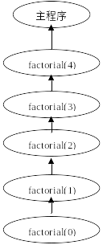
递归过程和递归工作栈
递归过程中牵涉到很多过程的调用，比如在计算排列组合的程序中需要计算阶乘，主程序就需要调用factorial() 。
只有确保递归程序的每次调用的值都返回到正确的位置，才能使递归程序顺利进行，并保证最后外调用的返回值正确。在每次递归过程调用时，必须做参数保存、参数传递等工作。

Slide 45
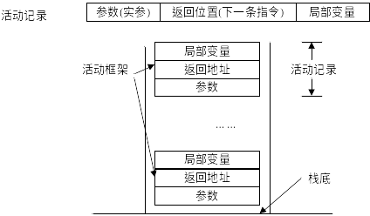
如图所示的栈内存放的是每一层递归调用所需保存信息构成的一个工作记录。

Slide 46
关于递归(Recursion)
递归的四条基本法则：
  基准情形(Base Cases):必须总有某些基准情形，它无须递归就能解出；
  不断推进(Making progress):对于那些需要递归求解的情形，每一次递归调用都必须要使求解状况朝接近基准情形的方向推进；
  设计法则(Design rule)：假设所有的递归调用都能运行；
  合成效益法则(compound interest rule)：在求解一个问题的同一个实例时，切勿在不同的递归调用中做重复性工作。

Slide 47
递归的应用
1. 汉诺塔问题（Tower of Hanoi）
2. 迷宫问题的递归算法
3. 背包问题

Slide 48
汉诺塔问题（Tower of Hanoi）
问题：有3个柱子(1，2，3)和3个不同尺寸的圆盘(A，B，C)。在每个圆盘的中心有个孔，所以圆盘可以堆叠在柱子上。最初，全部3个圆盘都堆在柱子1上：最大的圆盘C在底部，最小的圆盘A在顶部。要求把所有圆盘都移到柱子3上，每次只许移动一个，而且只能先搬动柱子顶部的圆盘，还不许把尺寸较大的圆盘堆放在尺寸较小的圆盘上。

Slide 49
归约过程
（1）移动圆盘A和B至柱子2的双圆盘难题；
（2）移动圆盘C至柱子3的单圆盘难题；
（3）移动圆盘A和B至柱子3的双圆盘难题。
由上可以看出简化了的难题每一个都比原始难题容易，所以问题都会变成易解的本原问题。

